Slide 1
CHÀO MỪNG CÁC EM ĐẾN VỚI TIẾT HỌC TẬP VIẾT
GIÁO VIÊN: NGUYỄN THỊ NHƯ NGUYÊN
TRƯỜNG TIỂU HỌC HÒA NGHĨA

Slide 2
Hướng dẫn viết
chữ hoa R
—

Slide 3
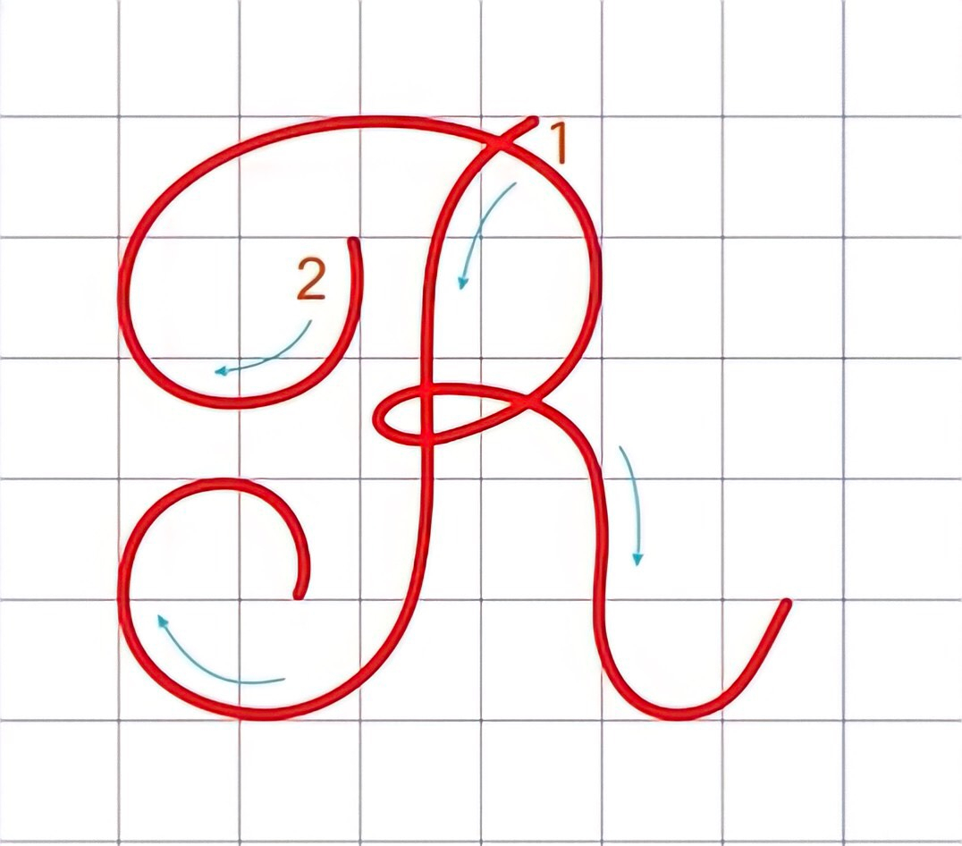
Thảo luận nhóm
Quan sát và nhận xét
Dòng kẻ ngang 6
+ Chữ R hoa cao mấy li?
Chữ hoa R được viết bởi 2 nét:
+ Nét 1 là nét móc ngược trái;
+ Nét 2 là nét kết hợp của nét cong trên và nét móc ngược phải, hai nét nối với nhau tạo thành vòng xoắn giữa thân chữ.
Chữ hoa R cao 5 li
Dòng kẻ ngang 5
Dòng kẻ ngang 4
+ Viết trên mấy dòng kẻ ngang?
5 li
Dòng kẻ ngang 3
Viết trên 6 dòng kẻ ngang
Dòng kẻ ngang 2
+ Được viết bởi mấy nét? Là những nét nào?
Dòng kẻ ngang 1

Slide 4
Hướng dẫn cách viết
+ Nét 1: Đặt bút trên đường kẻ 6, hơi lượn bút sang trái viết nét móc ngược trái (đầu móc cong vào phía trong), dừng bút trên đường kẻ 2
+ Nét 2: Từ điểm dừng bút của nét 1, lia bút lên đường kẻ 5 (bên trái nét móc) viết nét cong trên, cuối nét lượn vào giữa thân chữ tạo vòng xoắn nhỏ (giữa dòng kẻ 3 và dòng kẻ 4) rồi viết tiếp nét móc ngược phải; dừng bút trên dòng kẻ 2

Slide 5
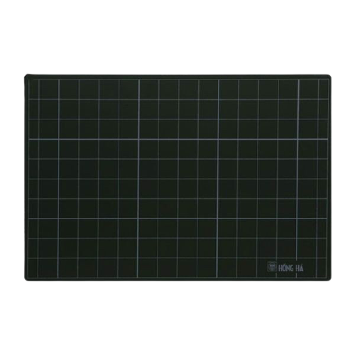
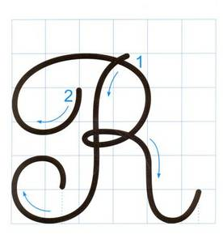
Viết vào bảng con

Slide 6
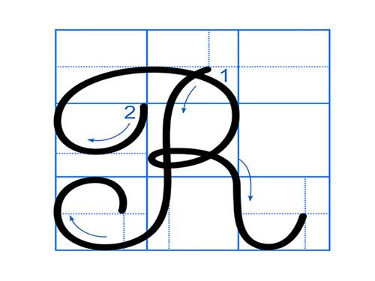
Quan sát và nhận xét
+ Chữ hoa R cỡ nhỏ cao bao nhiêu li?
Cao 2,5 li
+ Dựa vào cách viết chữ hoa R cỡ vừa, em hãy nêu cách viết chữ hoa R cỡ nhỏ?
2,5 li

Slide 7
+ Nét 1: Đặt bút giữa đường kẻ 3 và 4, hơi lượn bút sang trái viết nét móc ngược trái (đầu móc cong vào phía trong), dừng bút giữa đường kẻ 1 và 2
+ Nét 2: Từ điểm dừng bút của nét 1, lia bút lên đường kẻ 3 (bên trái nét móc) viết nét cong trên, cuối nét lượn vào giữa thân chữ tạo vòng xoắn nhỏ rồi lượn sang phải viết tiếp nét móc ngược phải; dừng bút giữa đường kẻ 1 và đường kẻ 2.

Slide 8
Viết vào bảng con

Slide 9
Hướng dẫn viết
cụm từ ứng dụng
—

Slide 10
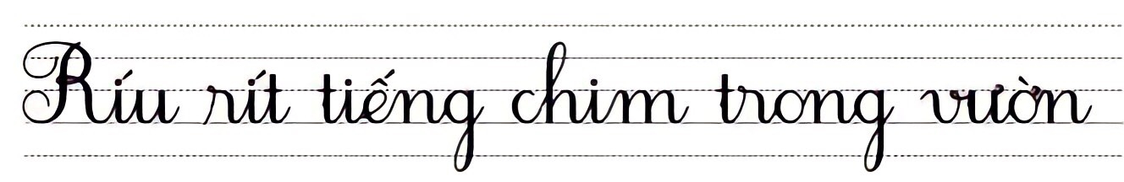


Cụm từ ứng dụng
Cụm từ Ríu rít tiếng chim trong vườn có mấy chữ, là những chữ nào?
- Em hiểu cụm từ Ríu rít tiếng chim nghĩa là gì?
Nghĩa là tiếng chim hót nối liền không dứt, tạo cảm giác vui tươi.
Có 6 chữ ghép lại với nhau, đó là: Ríu, rít, tiếng, chim, trong, vườn.

Slide 11
Cụm từ ứng dụng
Hãy nêu vị trí các dấu thanh có trong cụm từ?
Nêu độ cao của các chữ cái?
Khoảng cách giữa các chữ bằng chừng nào?
+ Chữ R hoa cỡ nhỏ và các chữ g, h cao 2,5 li
+ Chữ t cao 1,5 li
+ Chữ r cao hơn 1 li
+ Các chữ còn lại (i,u,ê,n,c,m,v,…) cao 1 li
Bằng một con chữ o
Dấu sắc đặt trên i, trên ê; dấu huyền đặt trên ơ

Slide 12

Viết vào bảng con

Slide 13
Thực hành viết vở
—

Slide 14
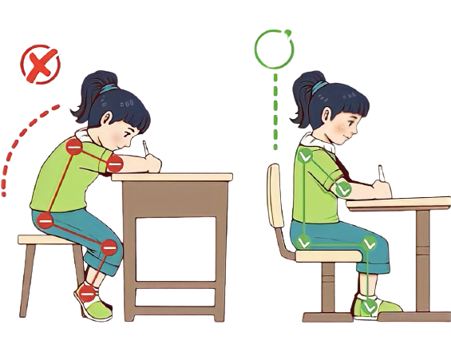

Tư thế ngồi viết
Lưng thẳng, không tì ngực vào bàn
Đầu hơi cúi, mắt cách vở khoảng 25-30 cm
Một tay cầm bút, một tay tì nhẹ lên mép vở để giữ vở
Hai chân để song song, thoải mái

Slide 15
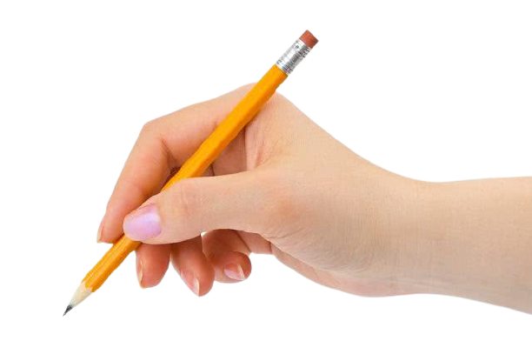
Cách cầm bút
Cầm bút bằng 3 ngón tay: ngón cái, ngón trỏ đặt phía trên và ngón giữa đỡ phía dưới bút. Hai ngón còn lại tì lên giấy tạo điểm tựa cho việc di chuyển ngòi bút.
Khi viết, dùng 3 ngón tay di chuyển bút từ trái sang phải, cán bút nghiêng về phía cổ tay; khuỷu tay và cánh tay cử động mềm mại, thoải mái.
Không nên cầm bút bằng tay trái

Slide 16
Dặn dò
- Tập viết chữ hoa R cỡ vừa và cỡ nhỏ
- Hoàn thành bài trong vở Luyện viết
- Xem trước bài Chữ hoa S

